Slide 1


Git-Hub
Diego Cares g.

Slide 2
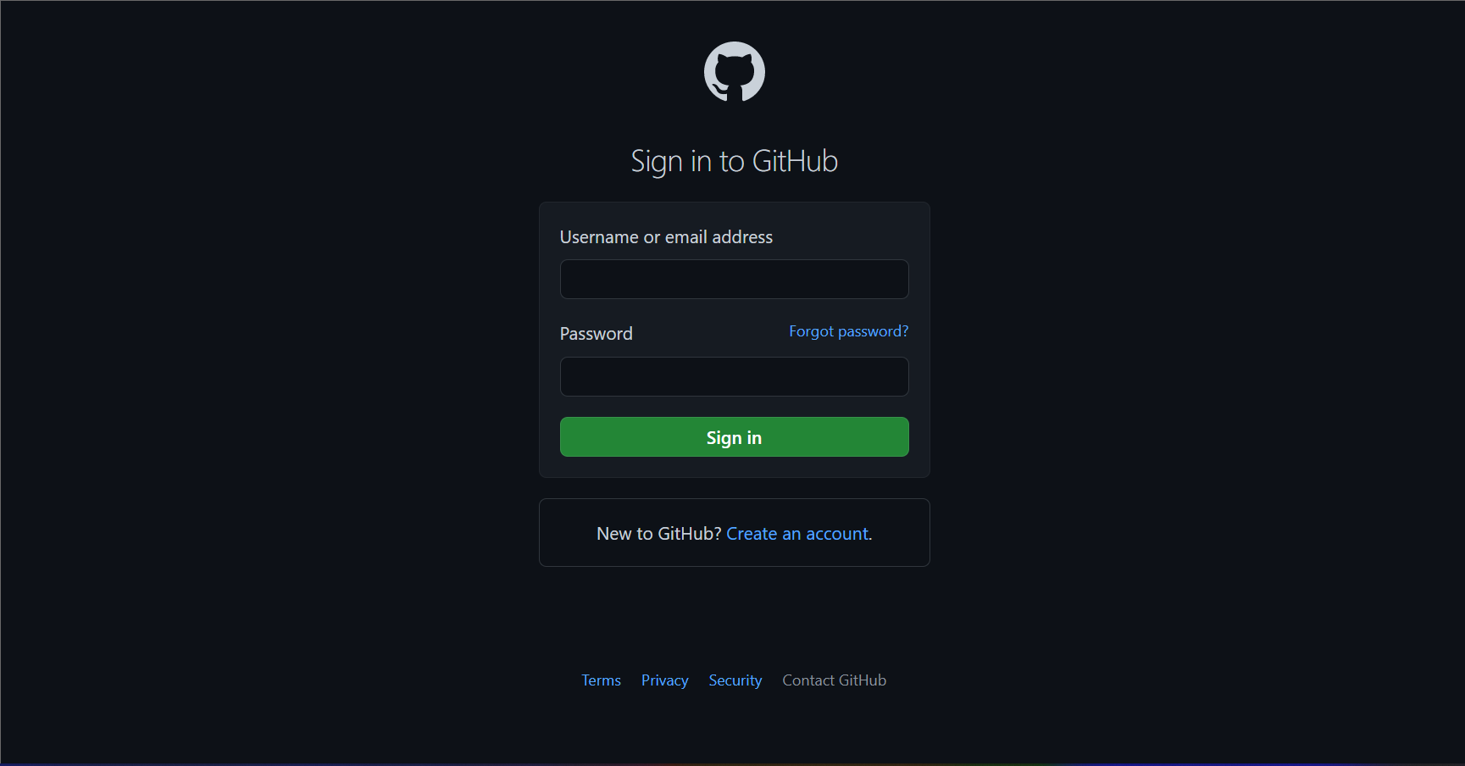
Crear cuenta
Sign in to GitHub · GitHub

Slide 3
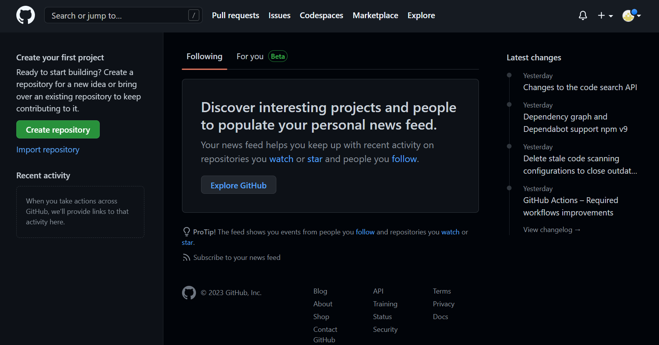
Creamos un repo

Slide 4
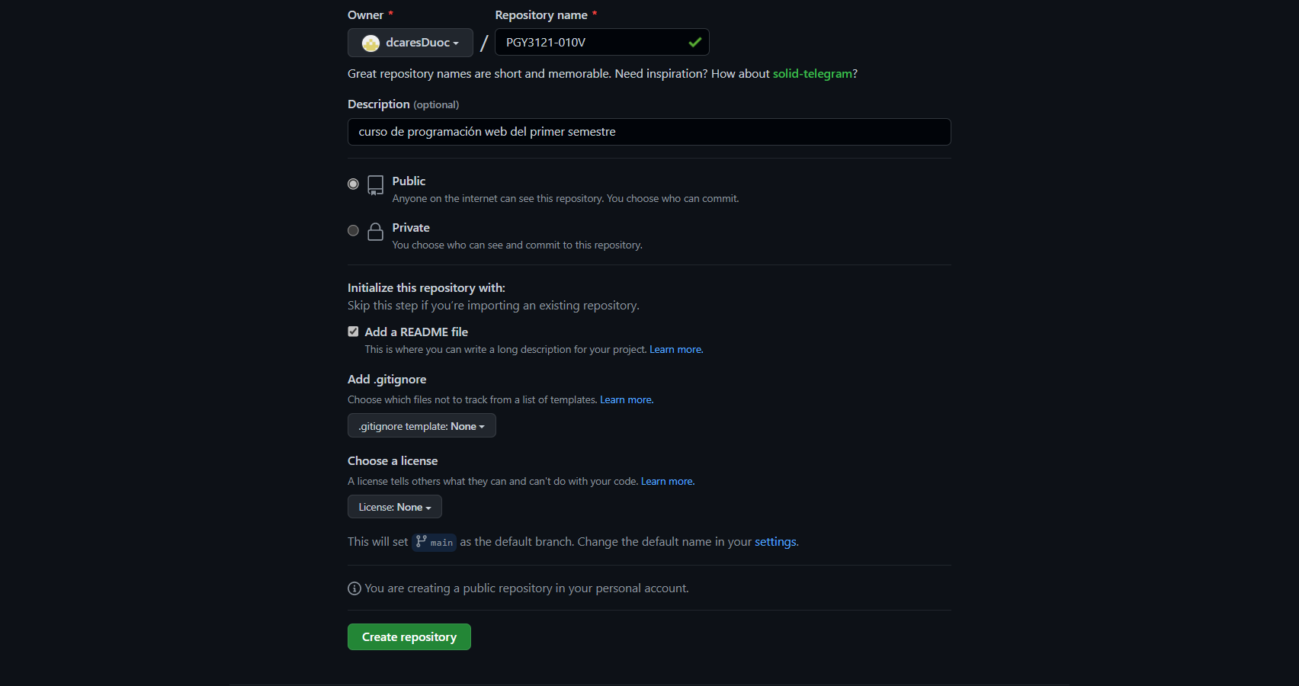
Asignamos un nombre a nuestro repositorio y seleccionamos algunas configuraciones.

Slide 5
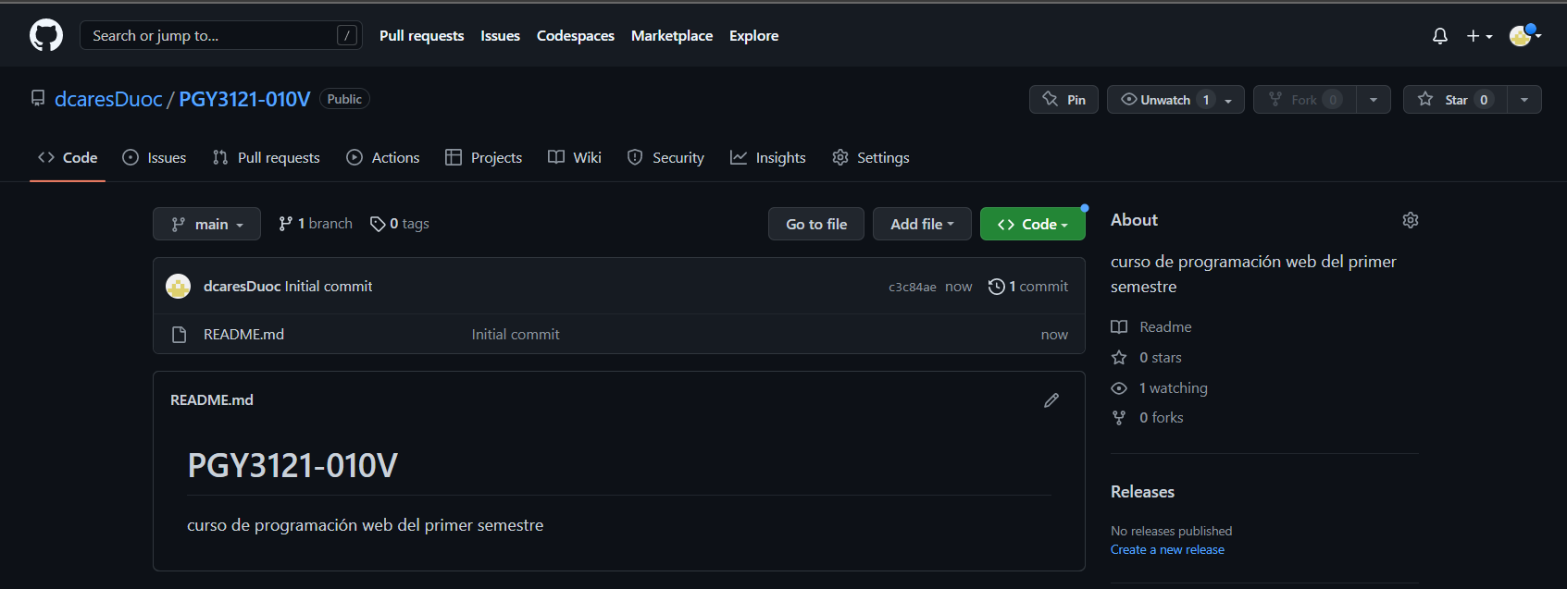
Una vez creado el repo (Repositorio) vamos a volver a la siguiente pantalla, donde tendremos los artefactos de nuestra app.

Slide 6
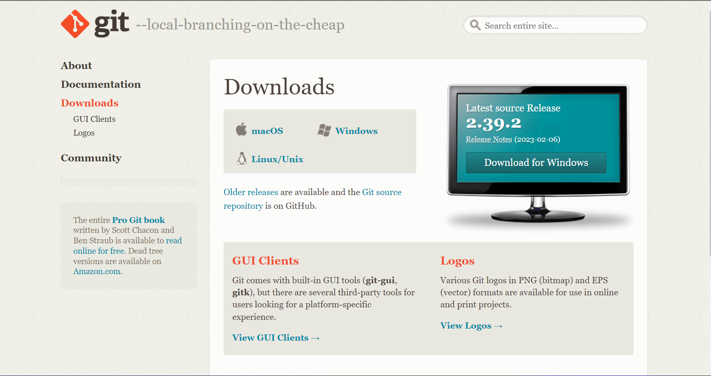
Git - Downloads (git-scm.com) PowerShell : winget install --id Git.Git -e --source winget

Slide 7
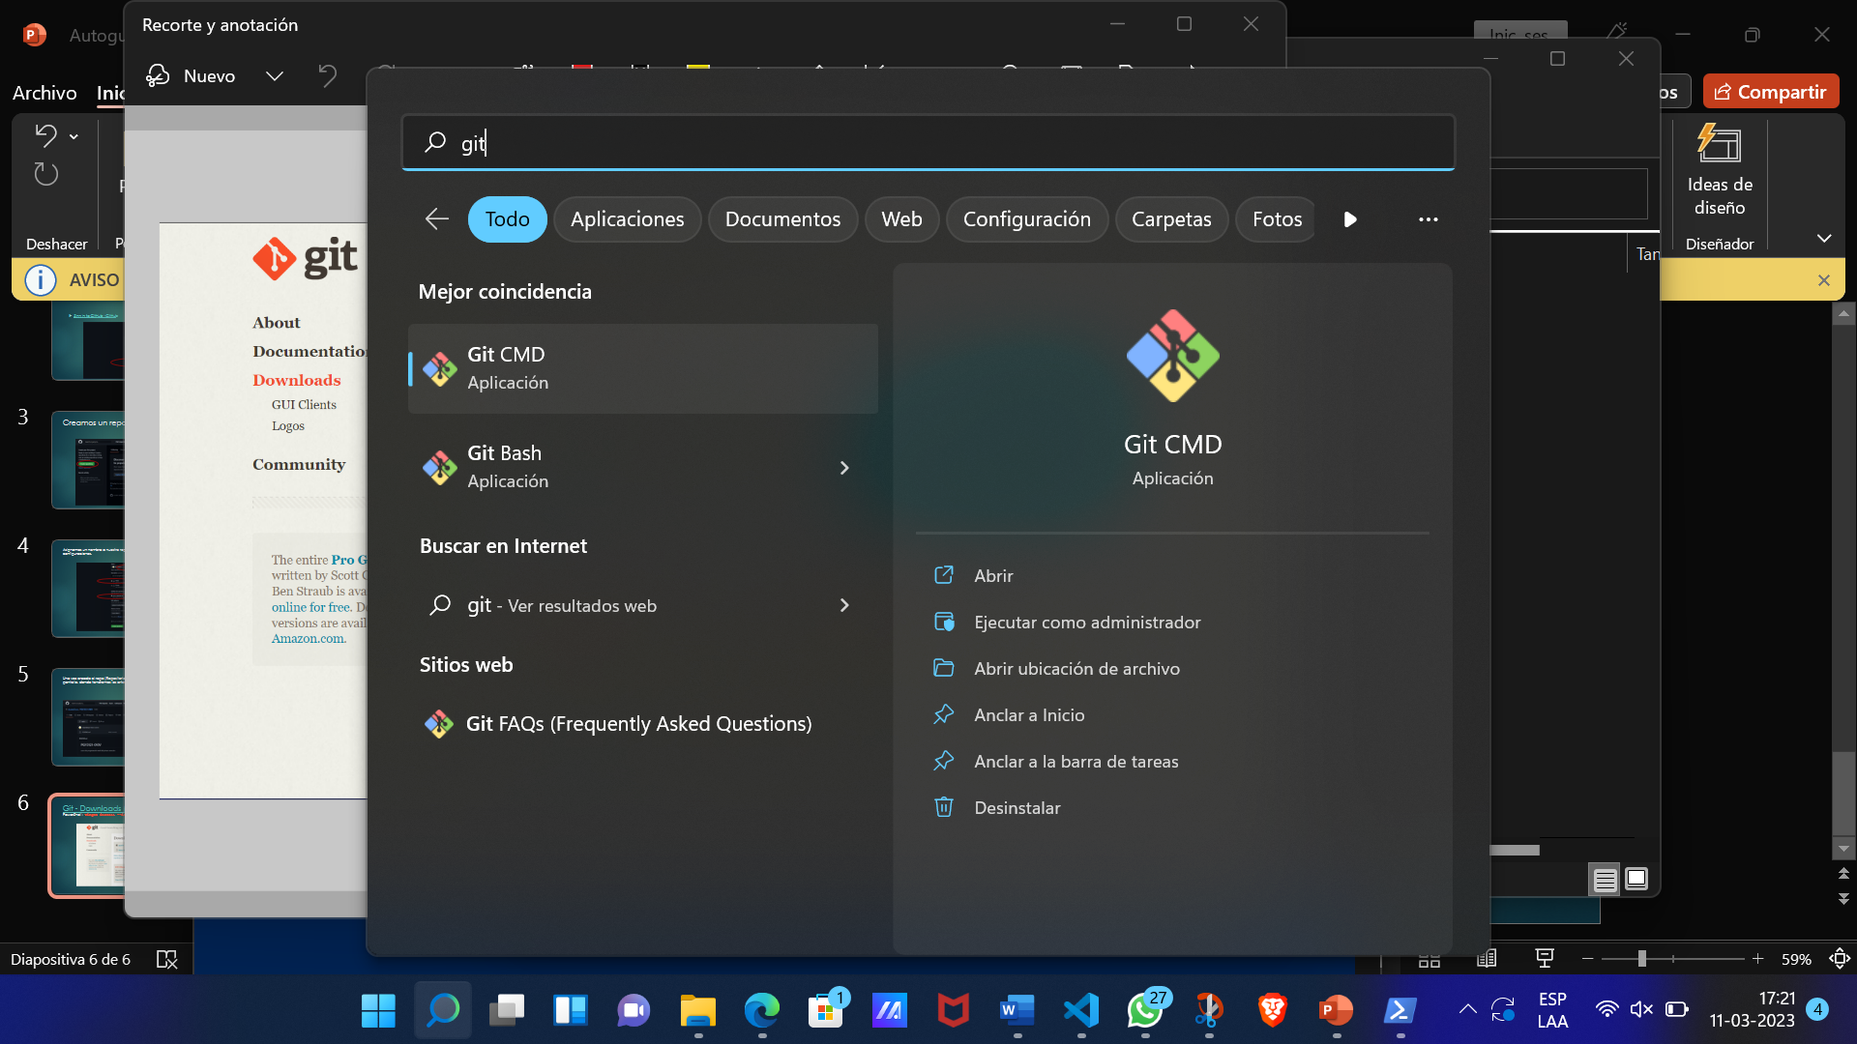
Una vez ejecutado el comando, debiésemos ver el icono de git en nuestra maquina

Slide 8
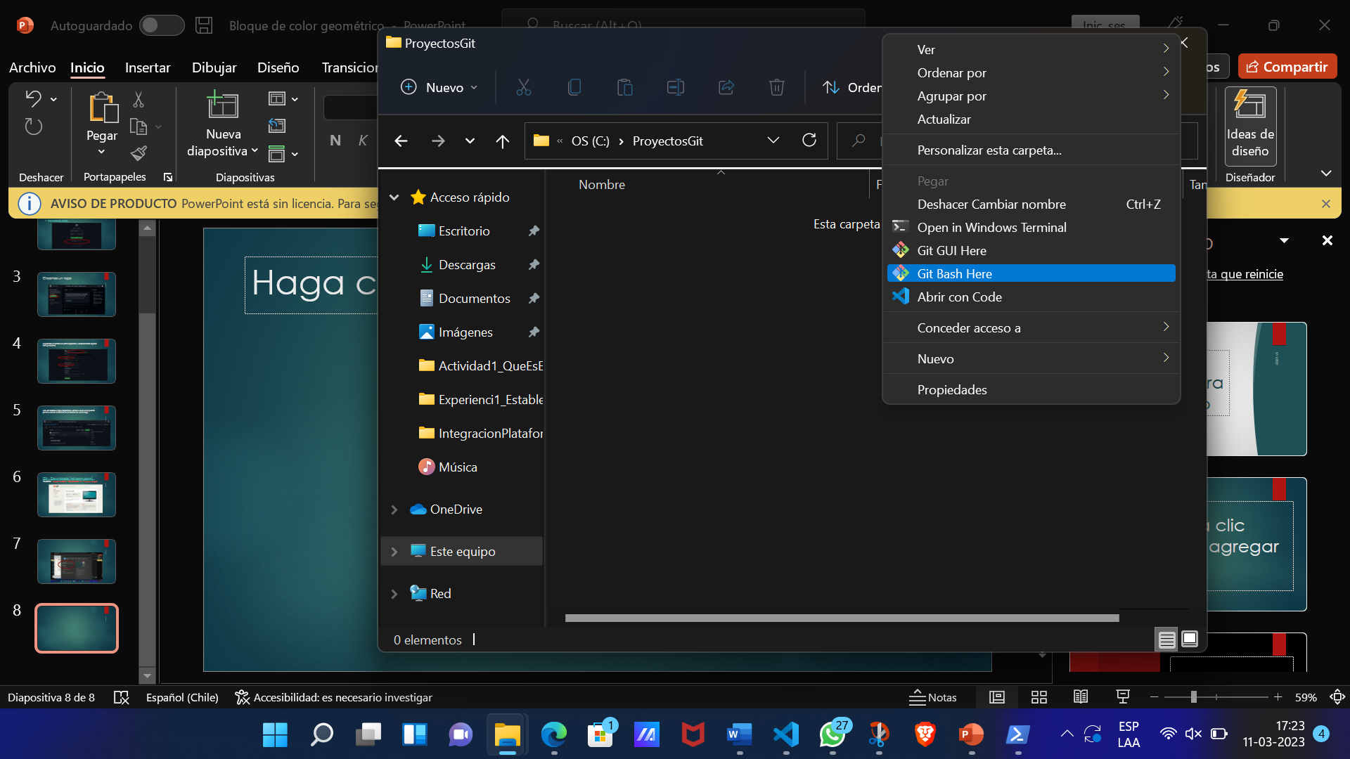
Nos vamos a la carpeta donde queremos clonar nuestro proyecto, damos click derecho y seleccionamos ejecutar Git Bash

Slide 9
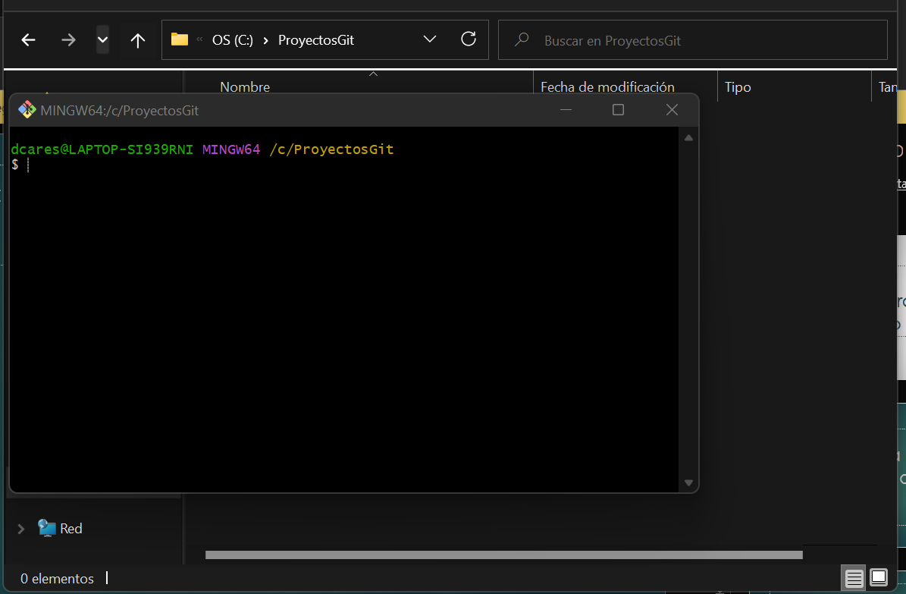
Tenemos el bash de git corriendo sobre nuestra carpeta

Slide 10
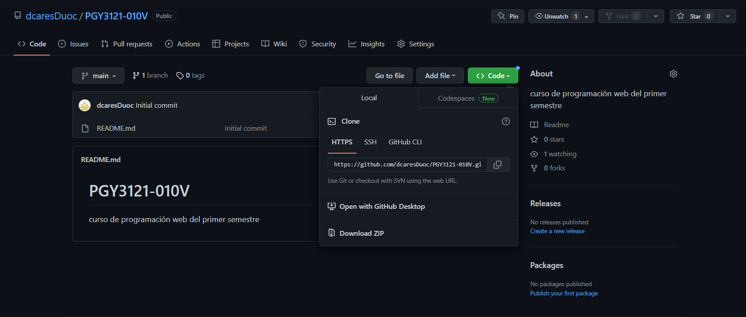
En la pantalla de nuestro repo en git, seleccionamos code y copiamos el la url que aparece en la opción https resaltada en la imagen.

Slide 11
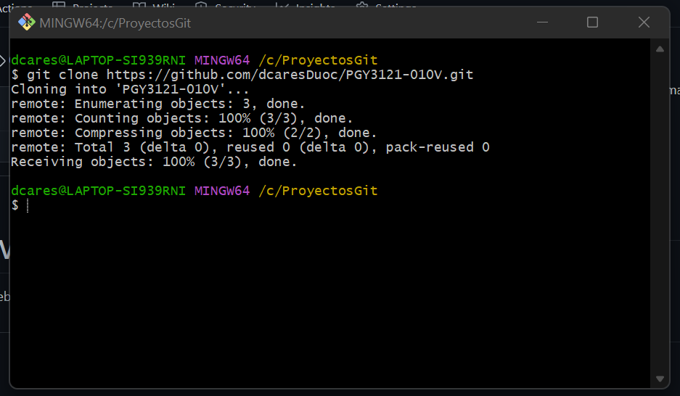
Ahora lo que haremos será clonar nuestro repositorio en nuestra carpeta, por lo cual en el git bash que abrimos anteriormente escribiremos lo siguiente (Recuerde que también tenemos la carpeta seleccionada donde queremos trabajar) git clone + la url copiada, quedando algo así
git clone https://github.com/dcaresDuoc/PGY3121-010V.git

Slide 12
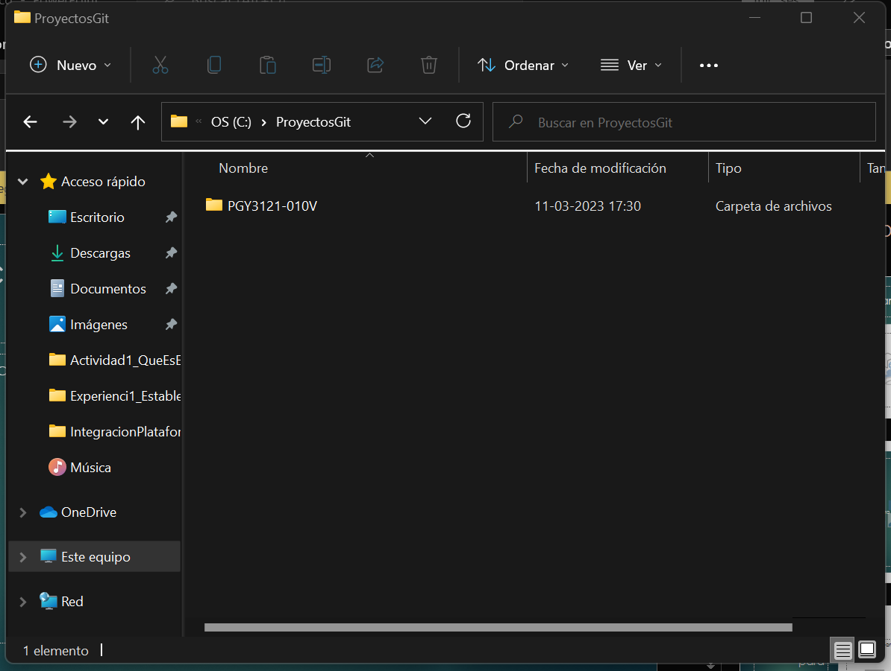
Ahora veremos una carpeta con el nombre del repo

Slide 13
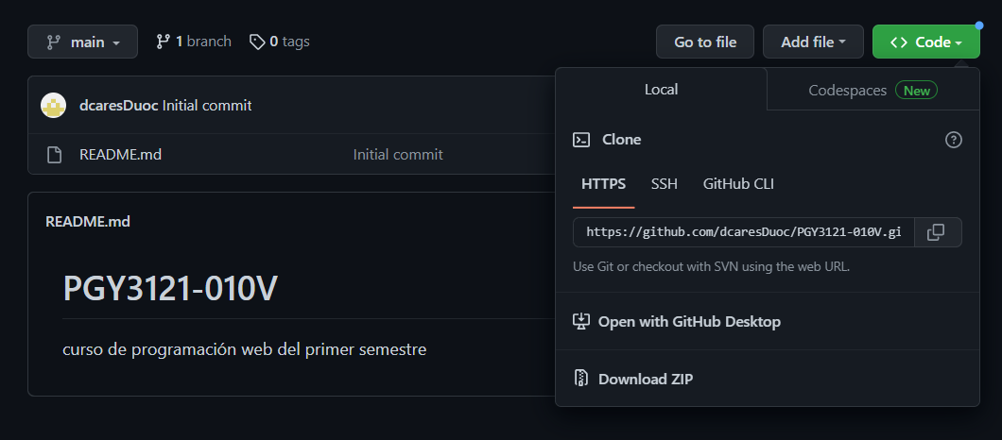
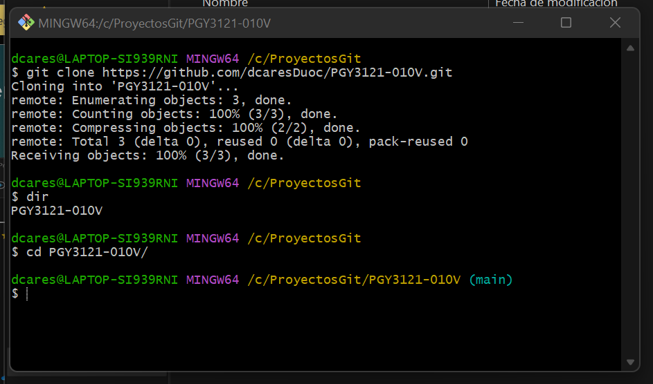
Ahora nos movemos a la carpeta del repositorio copiado. Comando : cd nombreCarpeta El git bash les indicara el repo en el que se encuentra conectado y la feature (rama) en la cual están trabajando. En este caso nos indica que estamos en la rama main, que es la rama master.

Slide 14
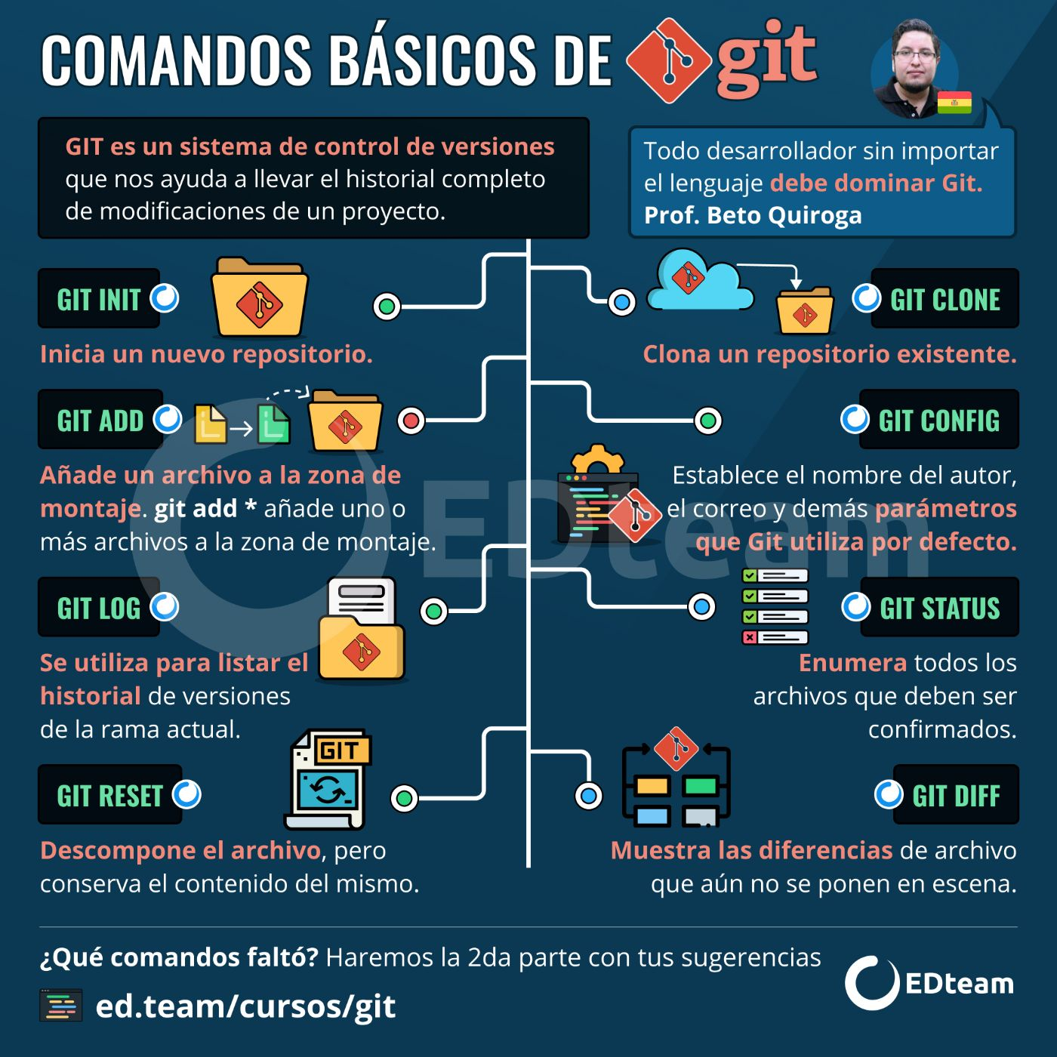
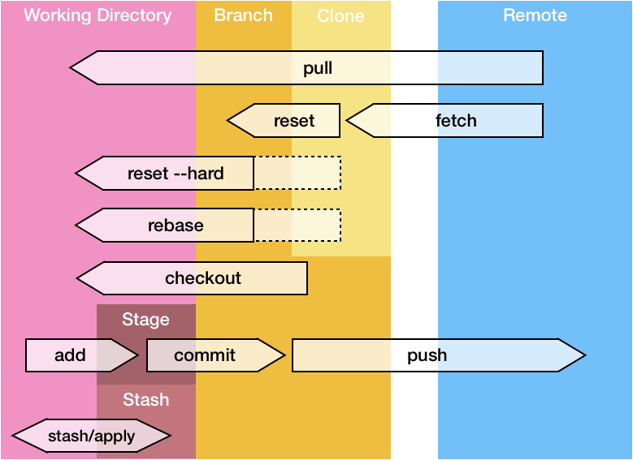
Información que nos ayudara en clases.

Slide 15
